Slide 1
文本示例

Slide 2
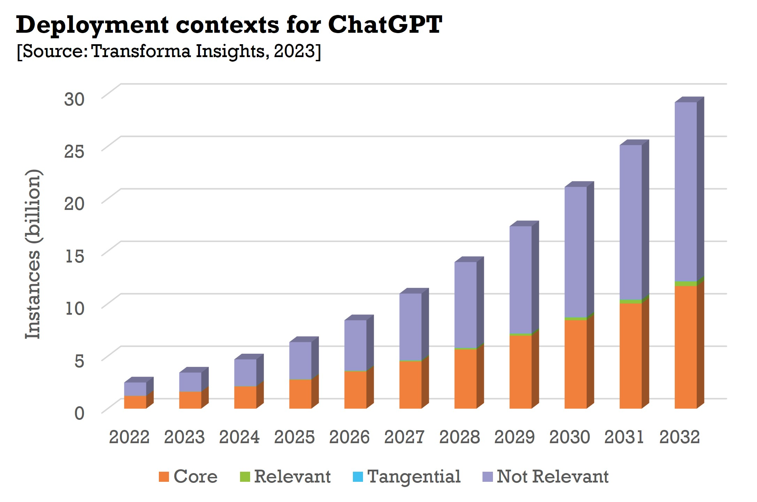
图表示例

Slide 3
表格示例
季度 | 销量
Q1 | 300

